Slide 1


“Aislamiento y caracterización de bacterias ácido lácticas en dos variedades de cacao (mucílago), Nacional y CCN-51, para la bioconservación de papaya (Carica papaya) y naranjilla (Solanum quitoense)”
Autora: López Paredes, Josselyn Mishell
Directora: PhD. Sánchez Llaguno, Sungey Naynee
Santo Domingo
2021

Slide 2
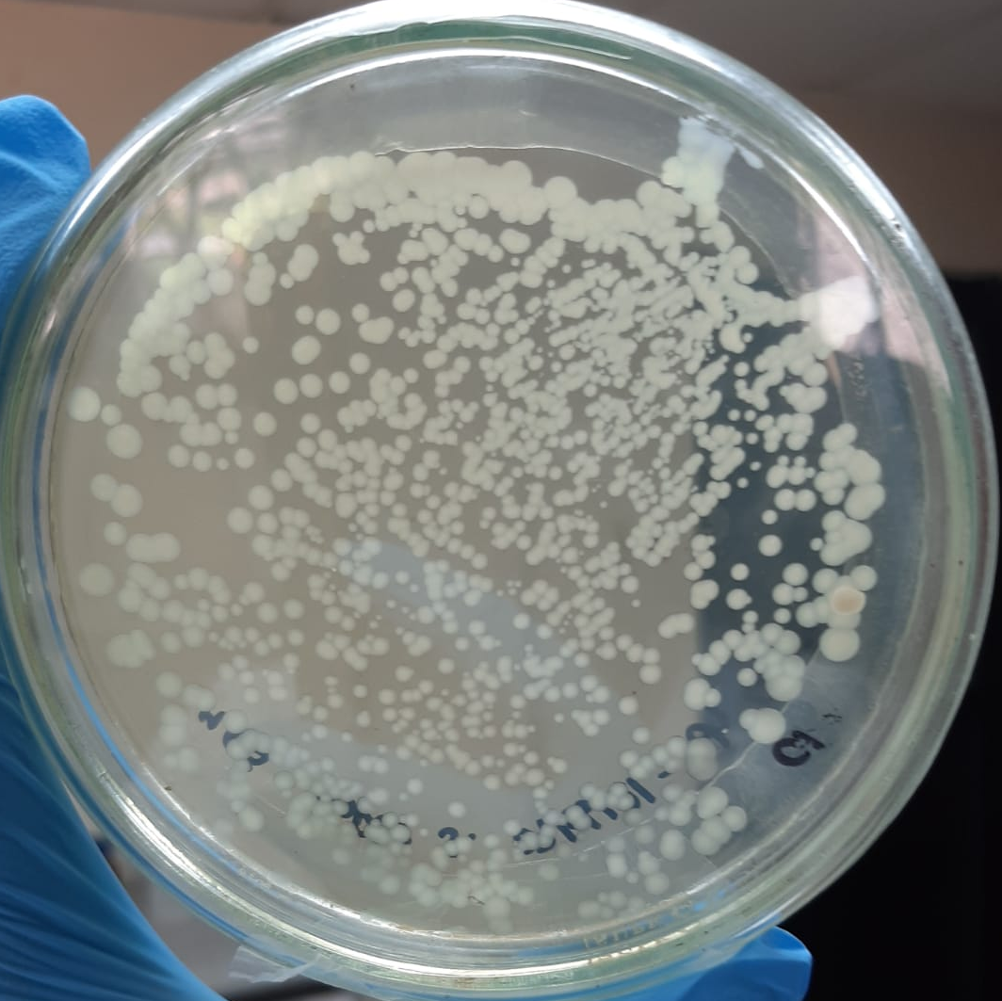
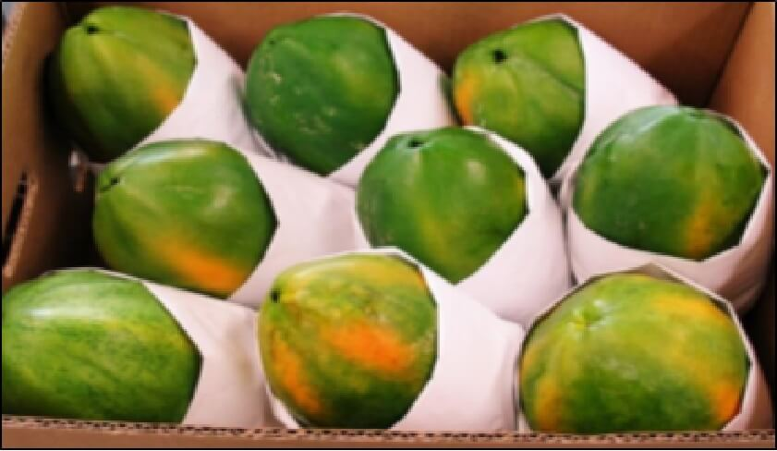
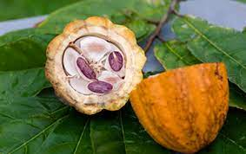
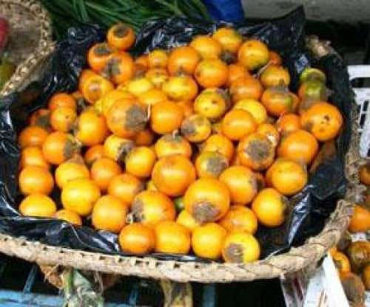
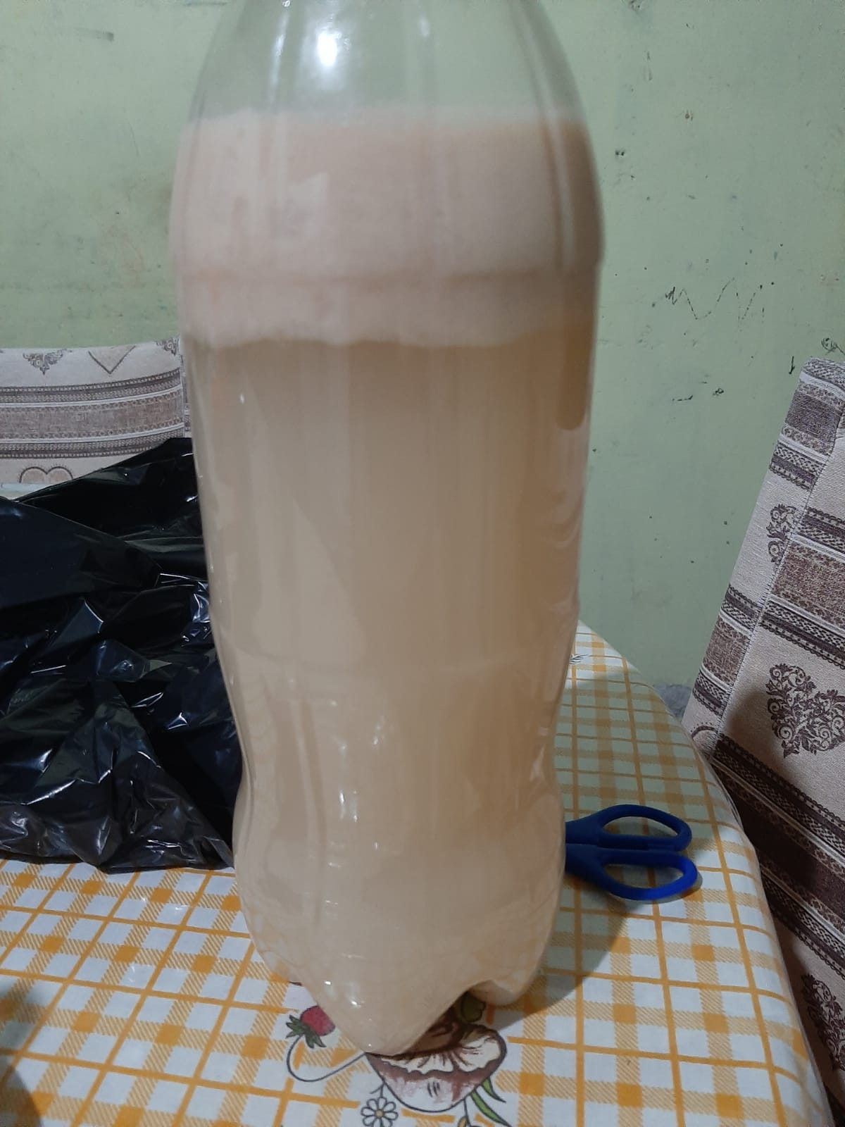
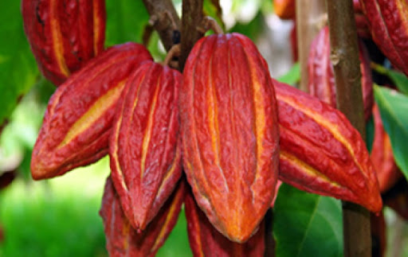
INTRODUCCIÓN
Mercados internacionales exigen productos de excelente calidad
BAL en la fermentación del mucilago de cacao:
L. fermentum y L. plantarum
Bioconservación con BAL:
capacidad antagonista
extiende la vida útil
Susceptibles a daños y enfermedades
(Miranda et al., 2016)
(Russo et al., 2014)
(De Vuyst & Leroy, 2020)

Slide 3
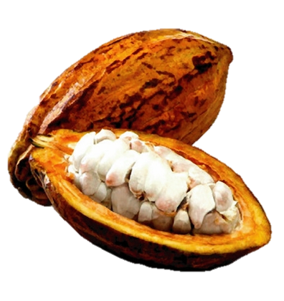
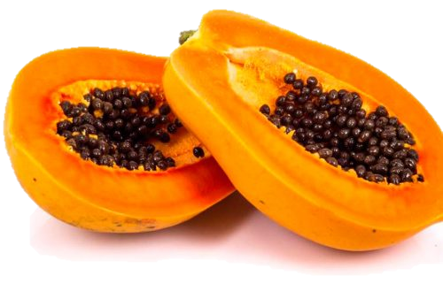
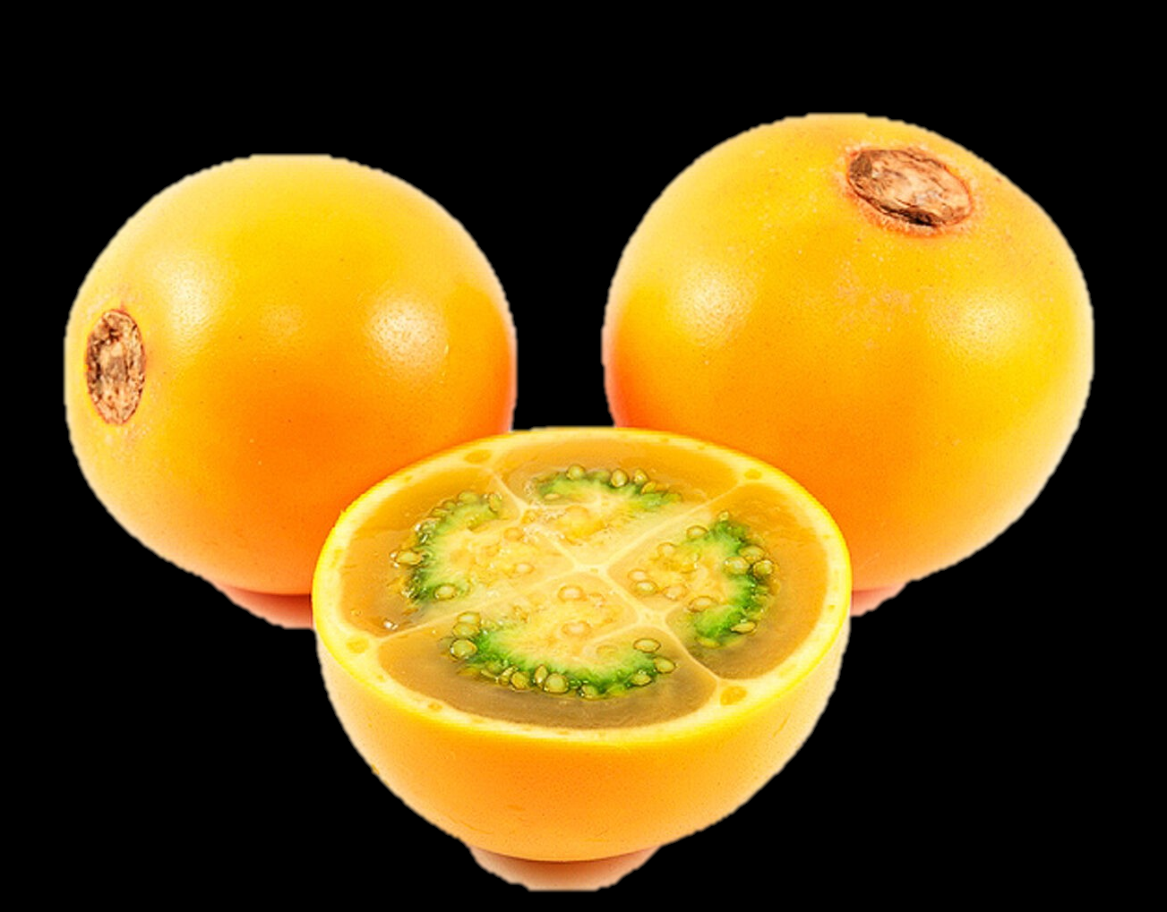
OBJETIVOS
Aislar y caracterizar bacterias ácido lácticas en dos variedades de mucilago de cacao, Nacional y CCN-51, para la bioconservación de papaya (Carica papaya) y naranjilla (Solanum quitoense).
GENERAL
ESPECÍFICOS
Evaluar el efecto de la aplicación de las bacterias ácido lácticas obtenidas de la fermentación del mucilago de cacao en la bioconservación de papaya y naranjilla.
Aislar bacterias ácido lácticas de la fermentación de dos variedades de mucílago de cacao.
Establecer la influencia del control de temperatura en la bioconservación de la papaya y naranjilla, mediante la aplicación de bacterias acido lácticas.

Slide 4
HIPÓTESIS
Factor A
(Variedades de cacao)
Factor B
(Frutas)
Factor C
(Temperatura)
Ho: La obtención de bacterias ácido lácticas presentes en la fermentación de mucilago de cacao influye como bioconservante protector.
Ho: El control de temperatura utilizadas para la bioconservación no influye en las propiedades de las frutas.
Ho: El tipo de fruta no influye en la bioconservación con bacterias ácido lácticas.
Ha: La obtención de bacterias ácido lácticas presentes en la fermentación de mucílago de cacao no influyen como bioconservante como bioconservante protector.
Ha: El tipo de fruta influye en la bioconservación con bacterias ácido lácticas.
Ha: El control de temperatura utilizadas para la bioconservación influye en las propiedades de las frutas.

Slide 5
MATERIALES Y MÉTODOS
UBICACIÓN GEOGRÁFICA
UBICACIÓN GEOGRÁFICA
DISEÑO EXPERIMENTAL
Factores y Niveles del experimento:
Factores | Simbología | Niveles
Variedad de mucilago de cacao (A) | a₁ a₂ | CCN-51 Nacional
Fruta (B) | b₁ b₂ | Naranjilla Papaya
Temperatura (C) | c₁ c₂ | Refrigeración Sin refrigeración
UBICACIÓN POLÍTICA
País: Ecuador
Provincia: Santo Domingo de los Tsáchilas
Cantón: Santo Domingo
Parroquia: Luz de América
Sector: Km 24 Vía Quevedo

Slide 6
MATERIALES Y MÉTODOS
Tratamientos a comparar:
Tipo de diseño
Modelo trifactorial (2x2x2) conducido en D.B.C.A.
N° | TRATAMIENTOS | COMBINACION
T1 | a1b1c1 | CCN-51 + Naranjilla + Refrigeración
T2 | a1b1c2 | CCN-51 + Naranjilla + Sin refrigeración
T3 | a1b2c1 | CCN-51 + Papaya + Refrigeración
T4 | a1b2c2 | CCN-51 + Papaya + Sin refrigeración
T5 | a2b1c1 | Nacional + Naranjilla + Refrigeración
T6 | a2b1c2 | Nacional + Naranjilla + Sin refrigeración
T7 | a2b2c1 | Nacional + Papaya + Refrigeración
T8 | a2b2c2 | Nacional + Papaya + Sin refrigeración
Repeticiones
Tres repeticiones por tratamiento (8 tratamientos)
24 Unidades experimentales
Análisis funcional
Prueba de significancia de Tukey al 5%

Slide 7
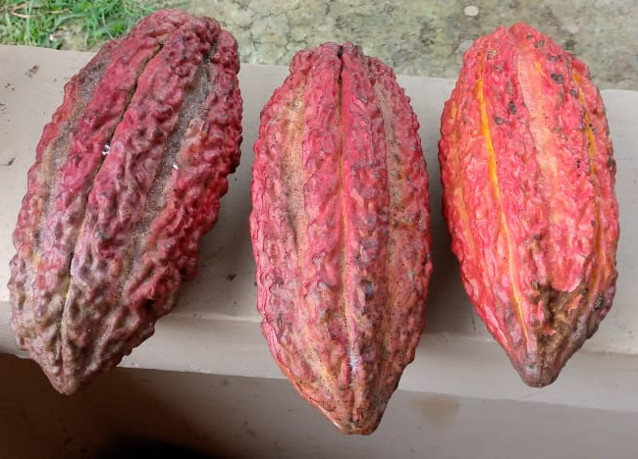
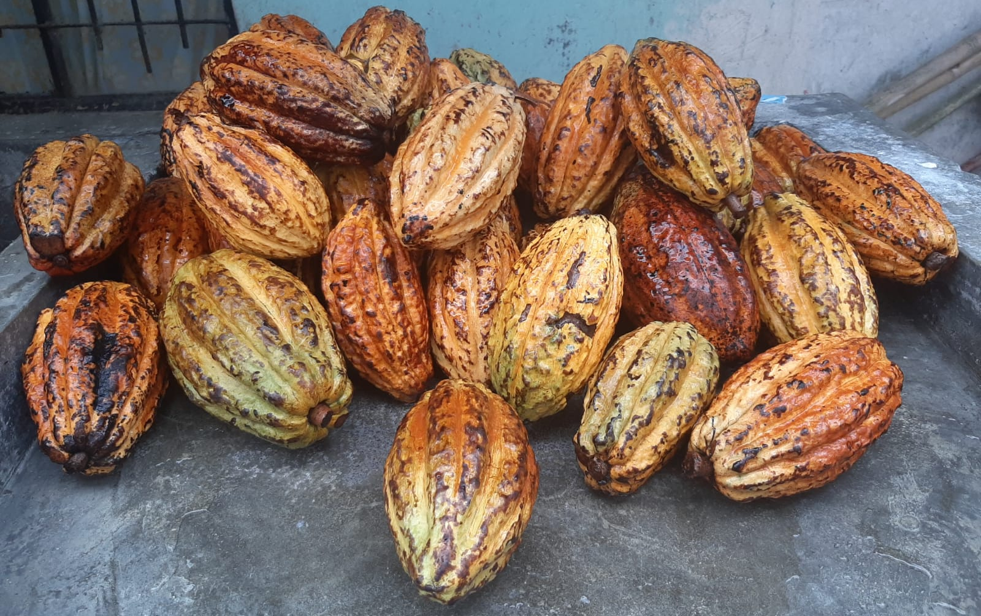
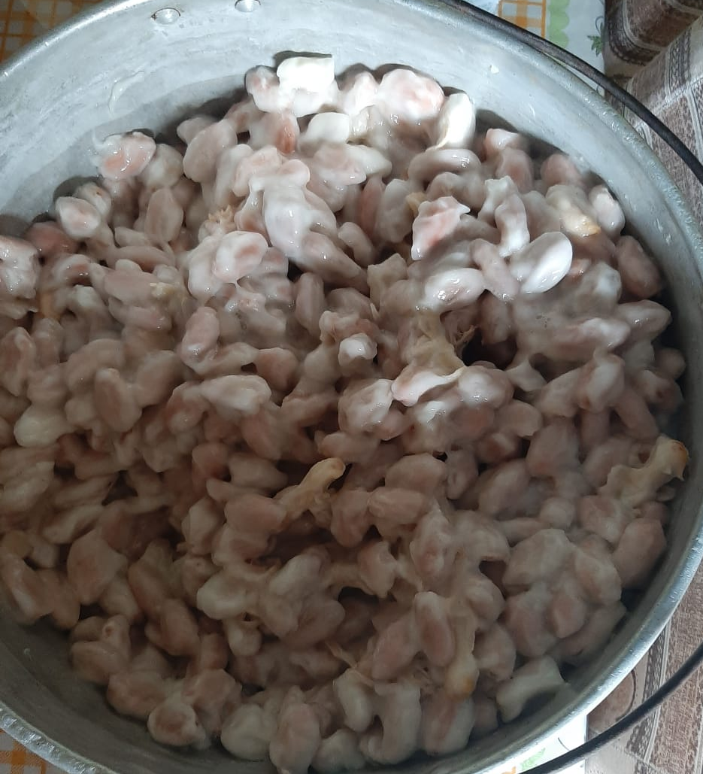
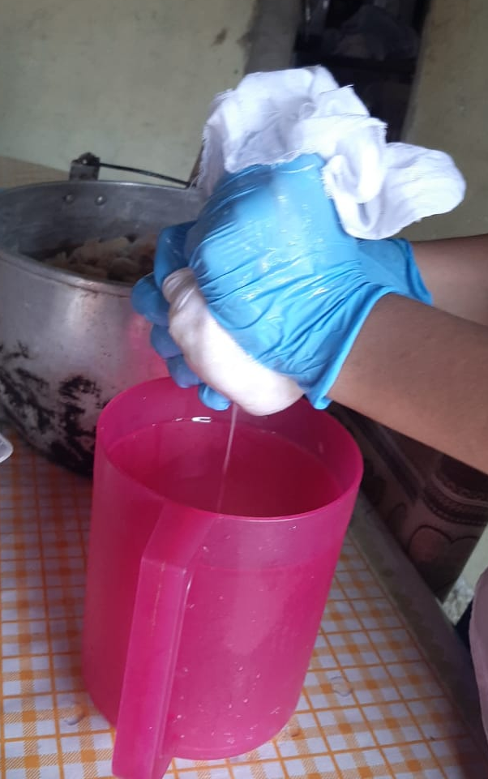
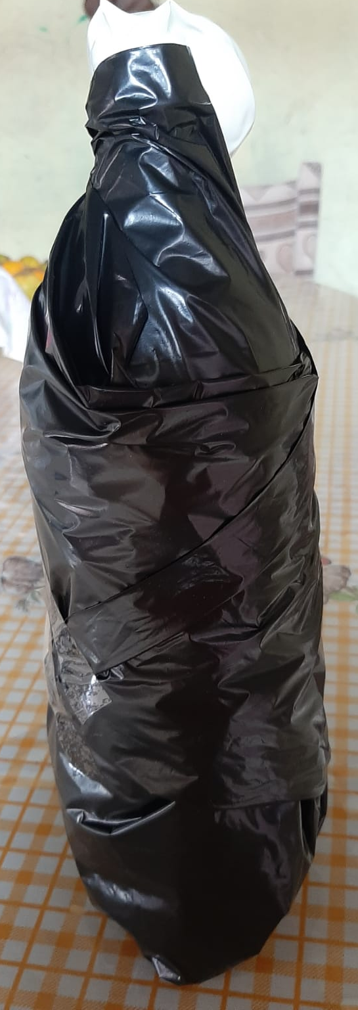
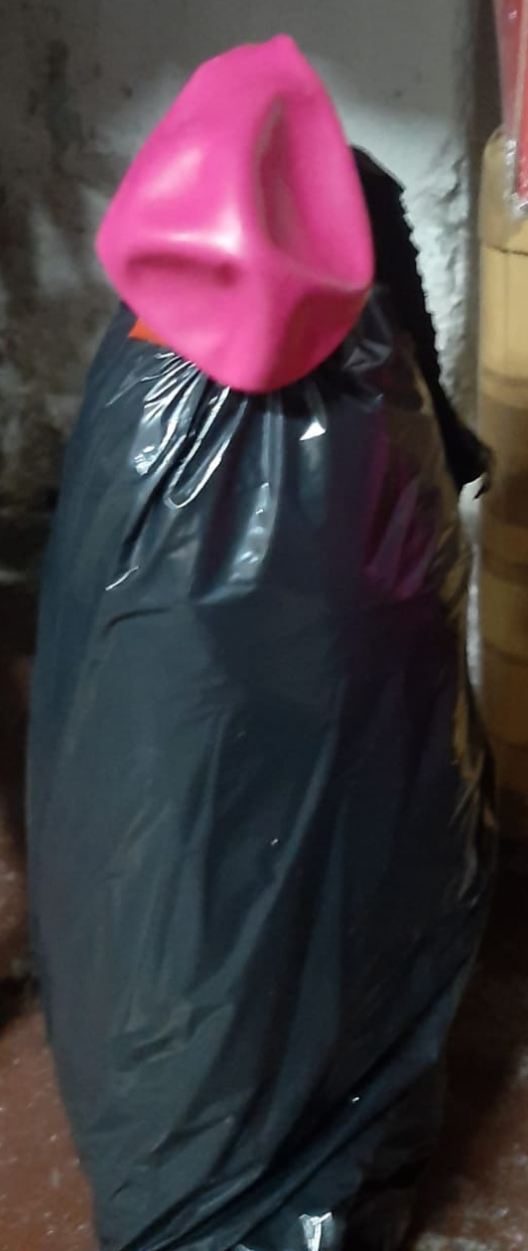
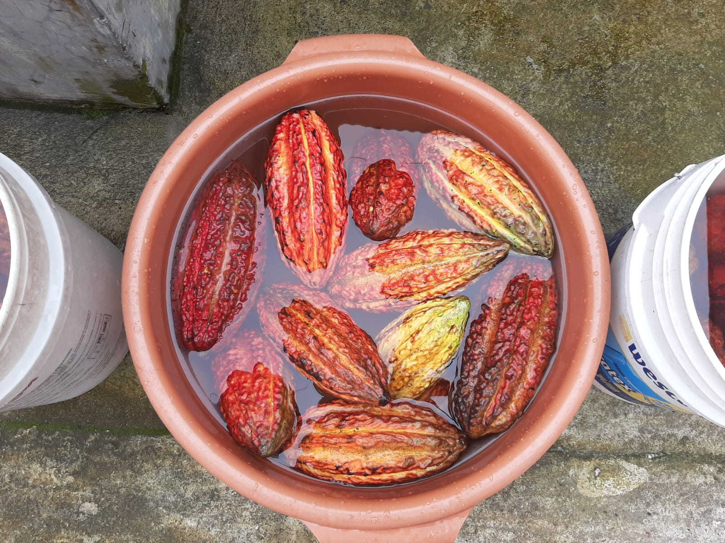
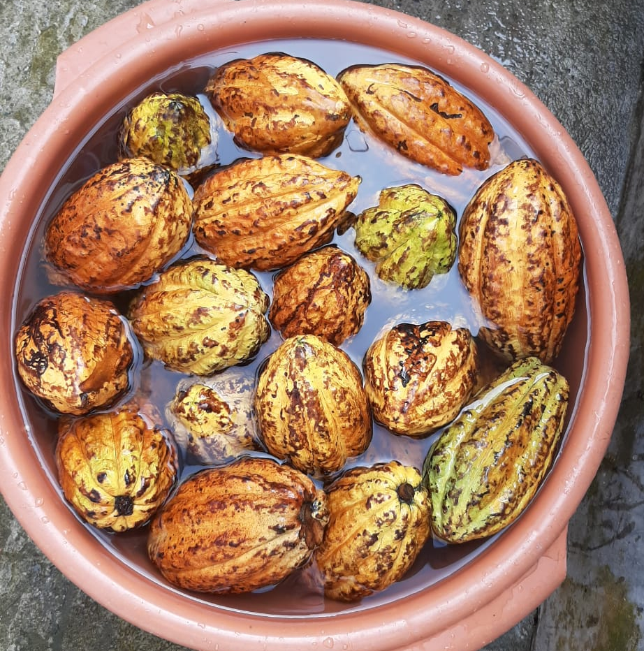
MATERIALES Y MÉTODOS
FERMENTACIÓN DEL MUCÍLAGO DE CACAO
Fermentación
72 horas
Desinfección de las mazorcas
Nacional
Extracción del mucílago
CCN-51

Slide 8
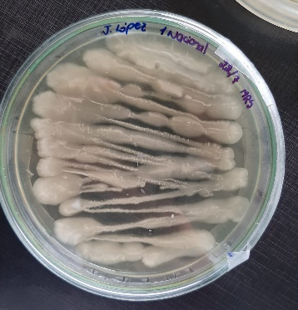
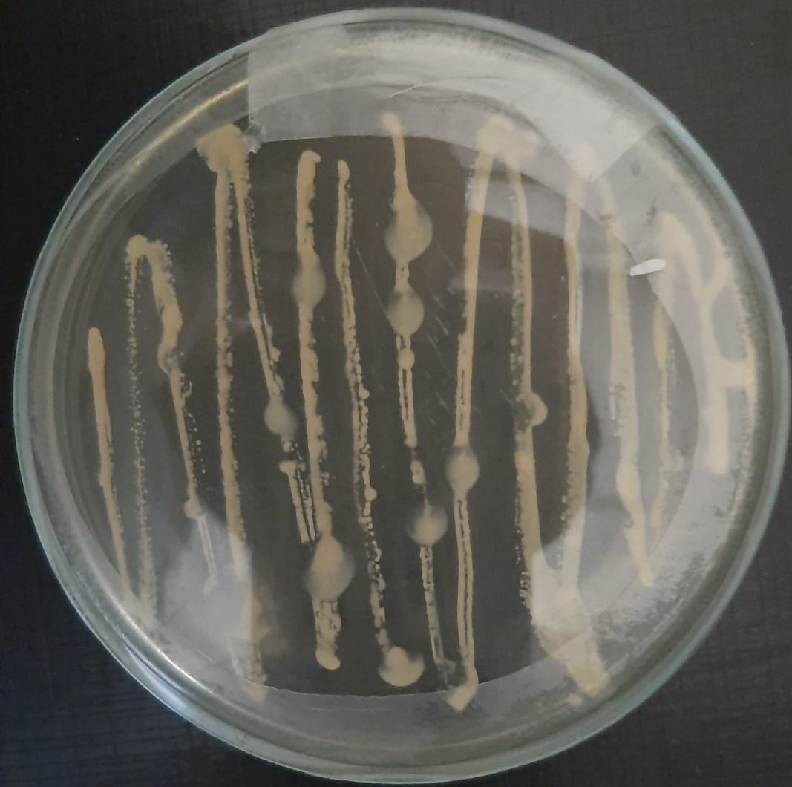
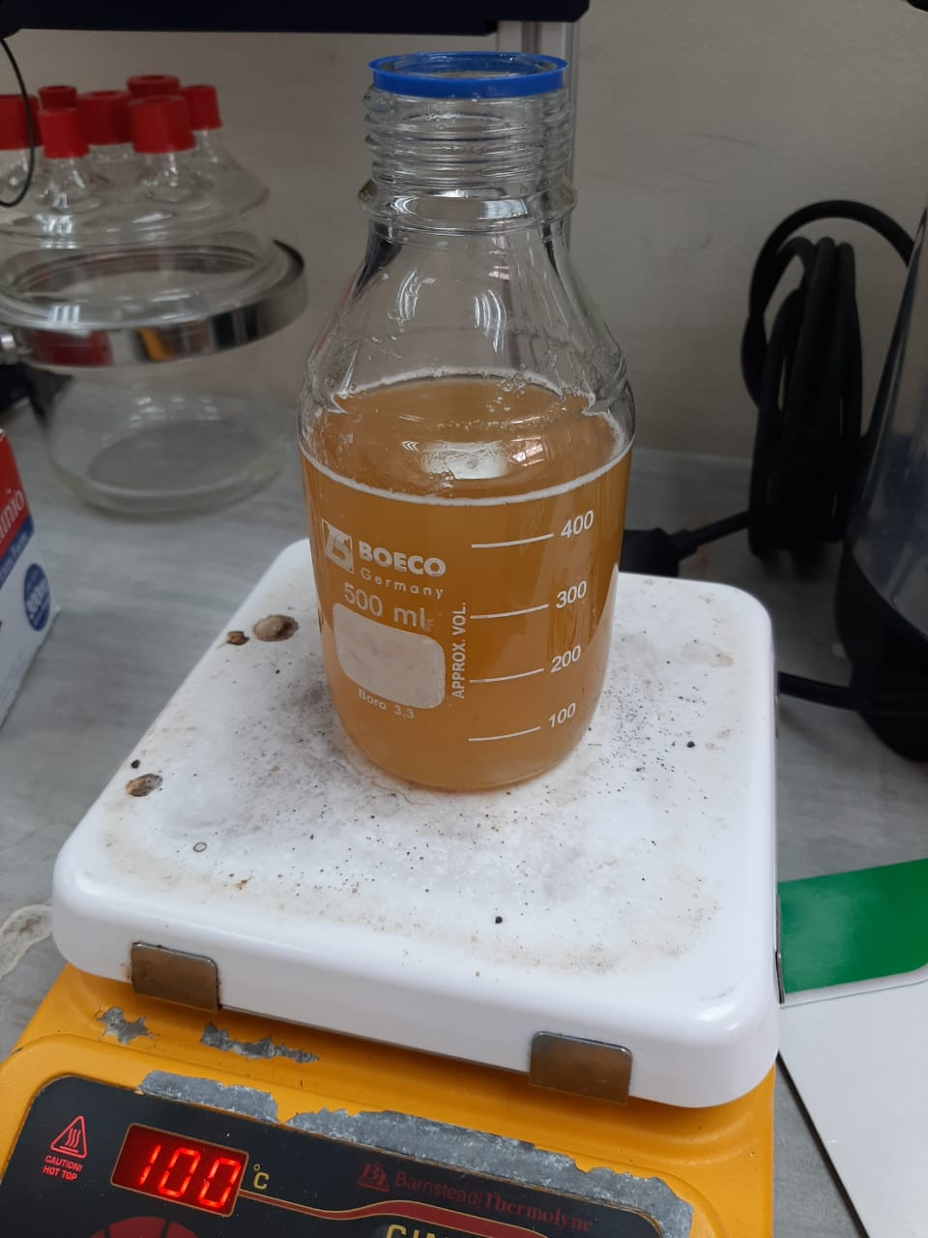
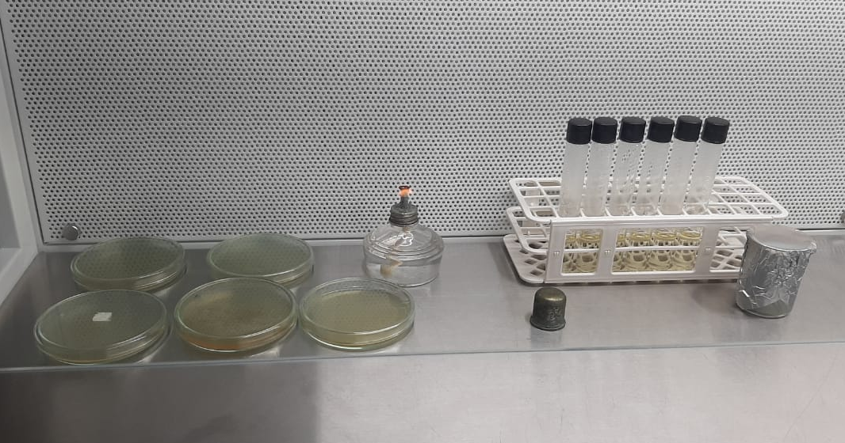
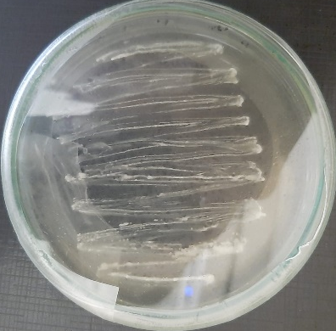
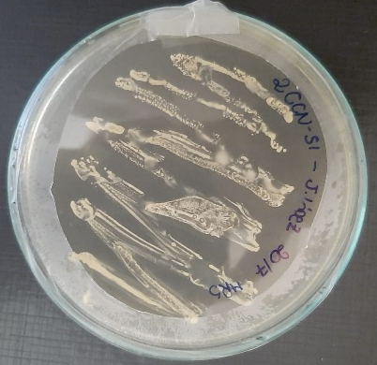
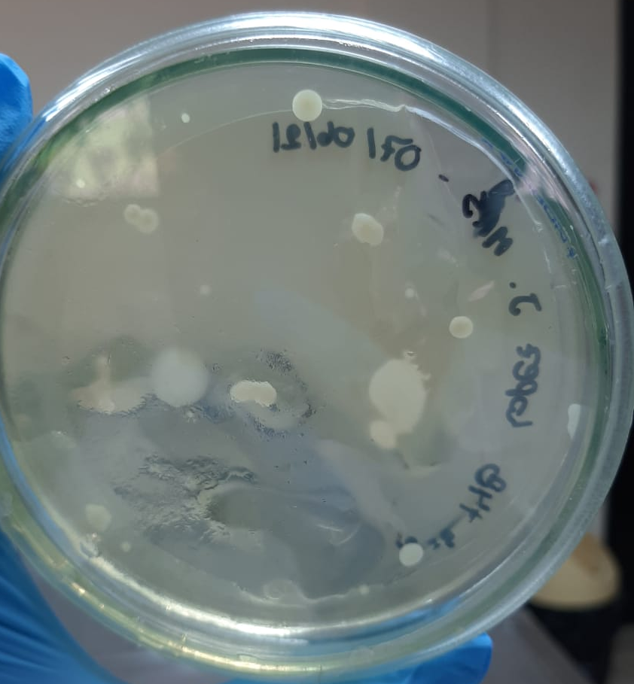
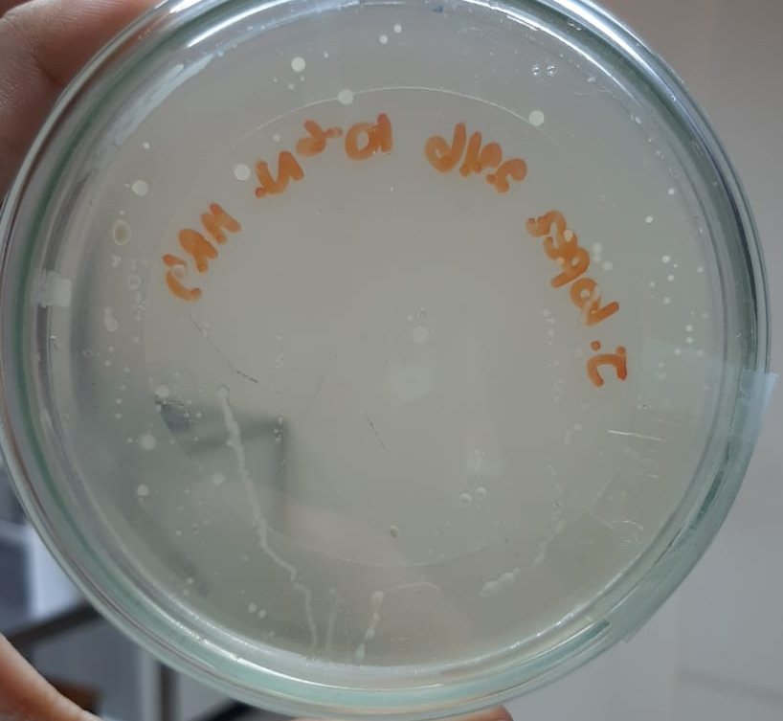
MATERIALES Y MÉTODOS
AISLAMIENTO DE LAS BACTERIAS ACIDO LÁCTICAS
Nacional
Dilución de 10⁻⁶ (agua peptona)
MRS agar
Colonias puras
Medio MRS agar
35°C – 37°C durante 48 horas
CCN-51
Nacional
CCN-51

Slide 9
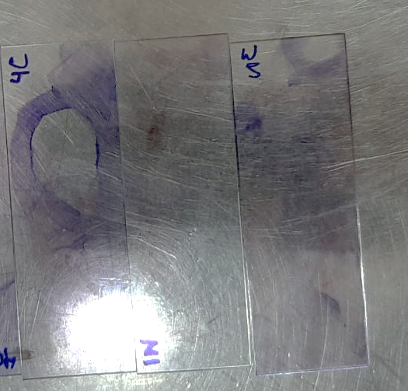
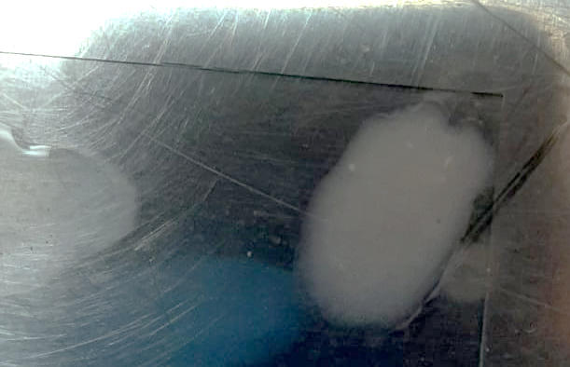

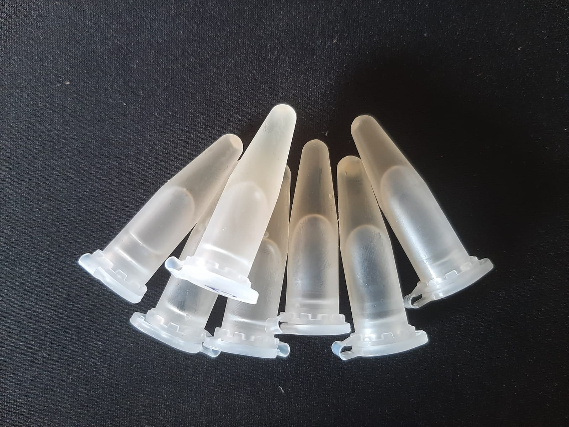
MATERIALES Y MÉTODOS
MATERIALES Y MÉTODOS
IDENTIFICACIÓN MICROBIANA
Secuenciación Análisis filogenético
Tinción Gram
Prueba de catalasa
Conservación de BAL
Caldo MRS + glicerol 30%
-20°C

Slide 10
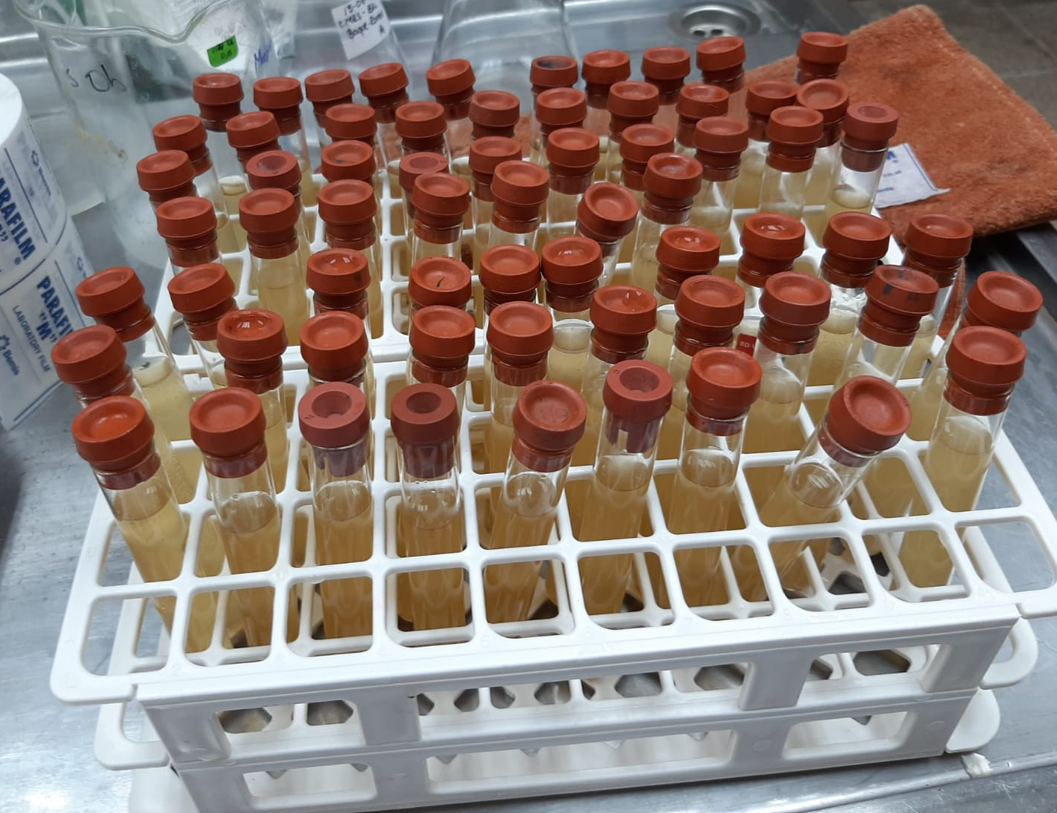
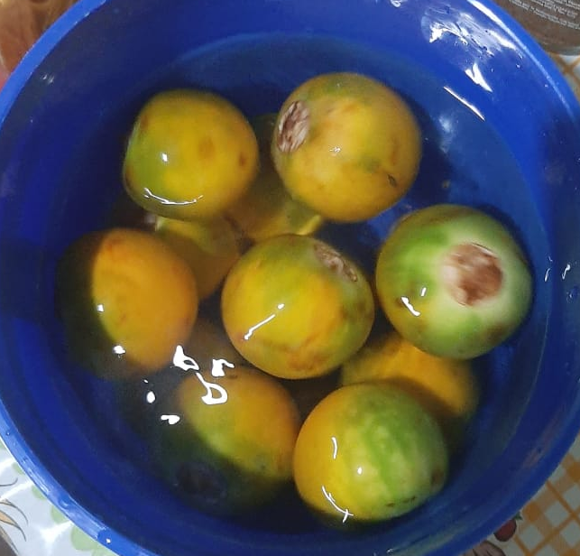
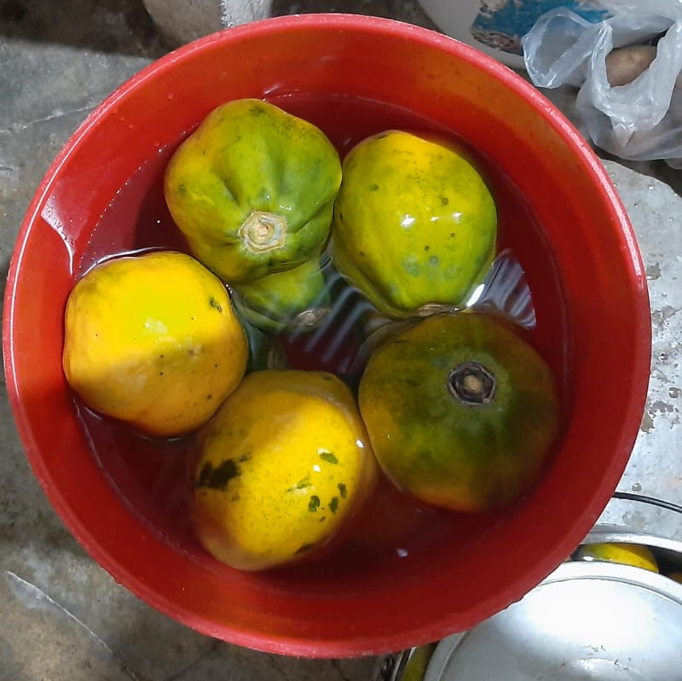
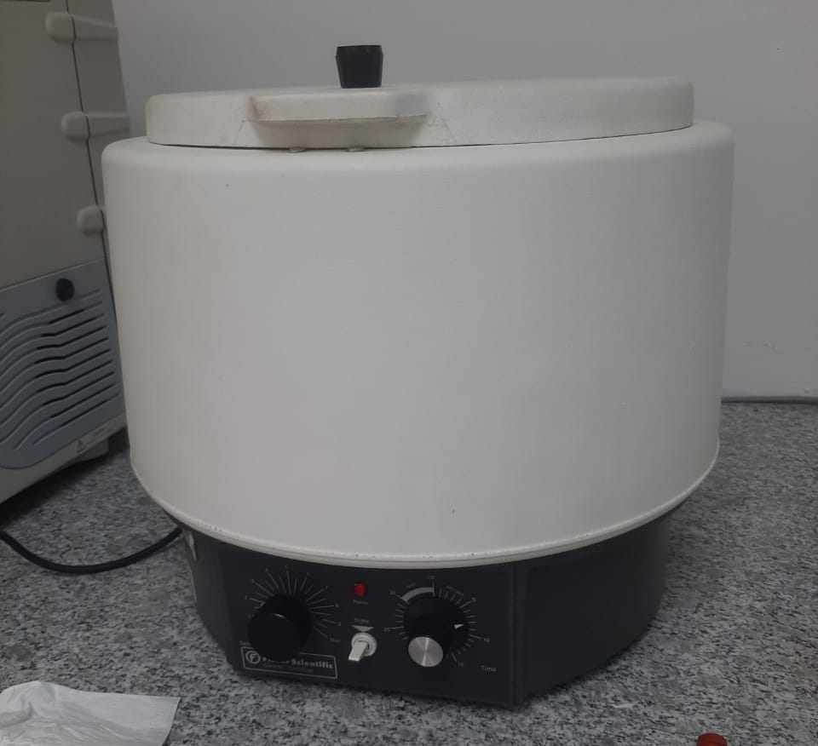
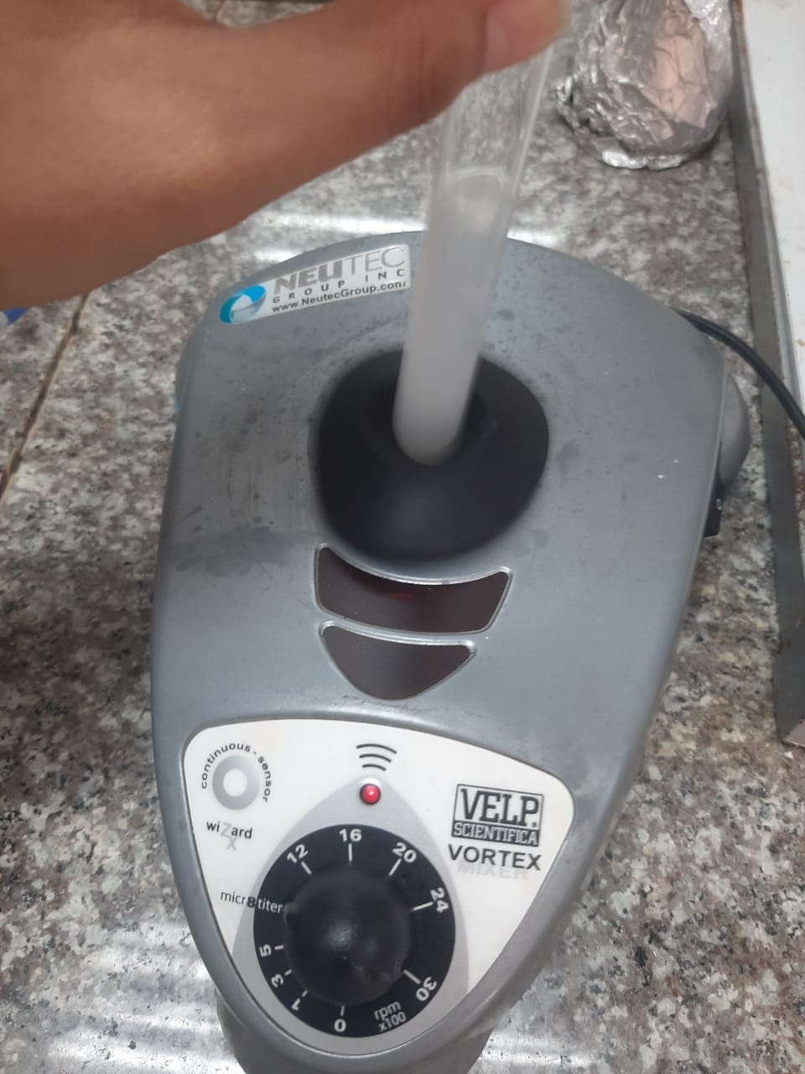
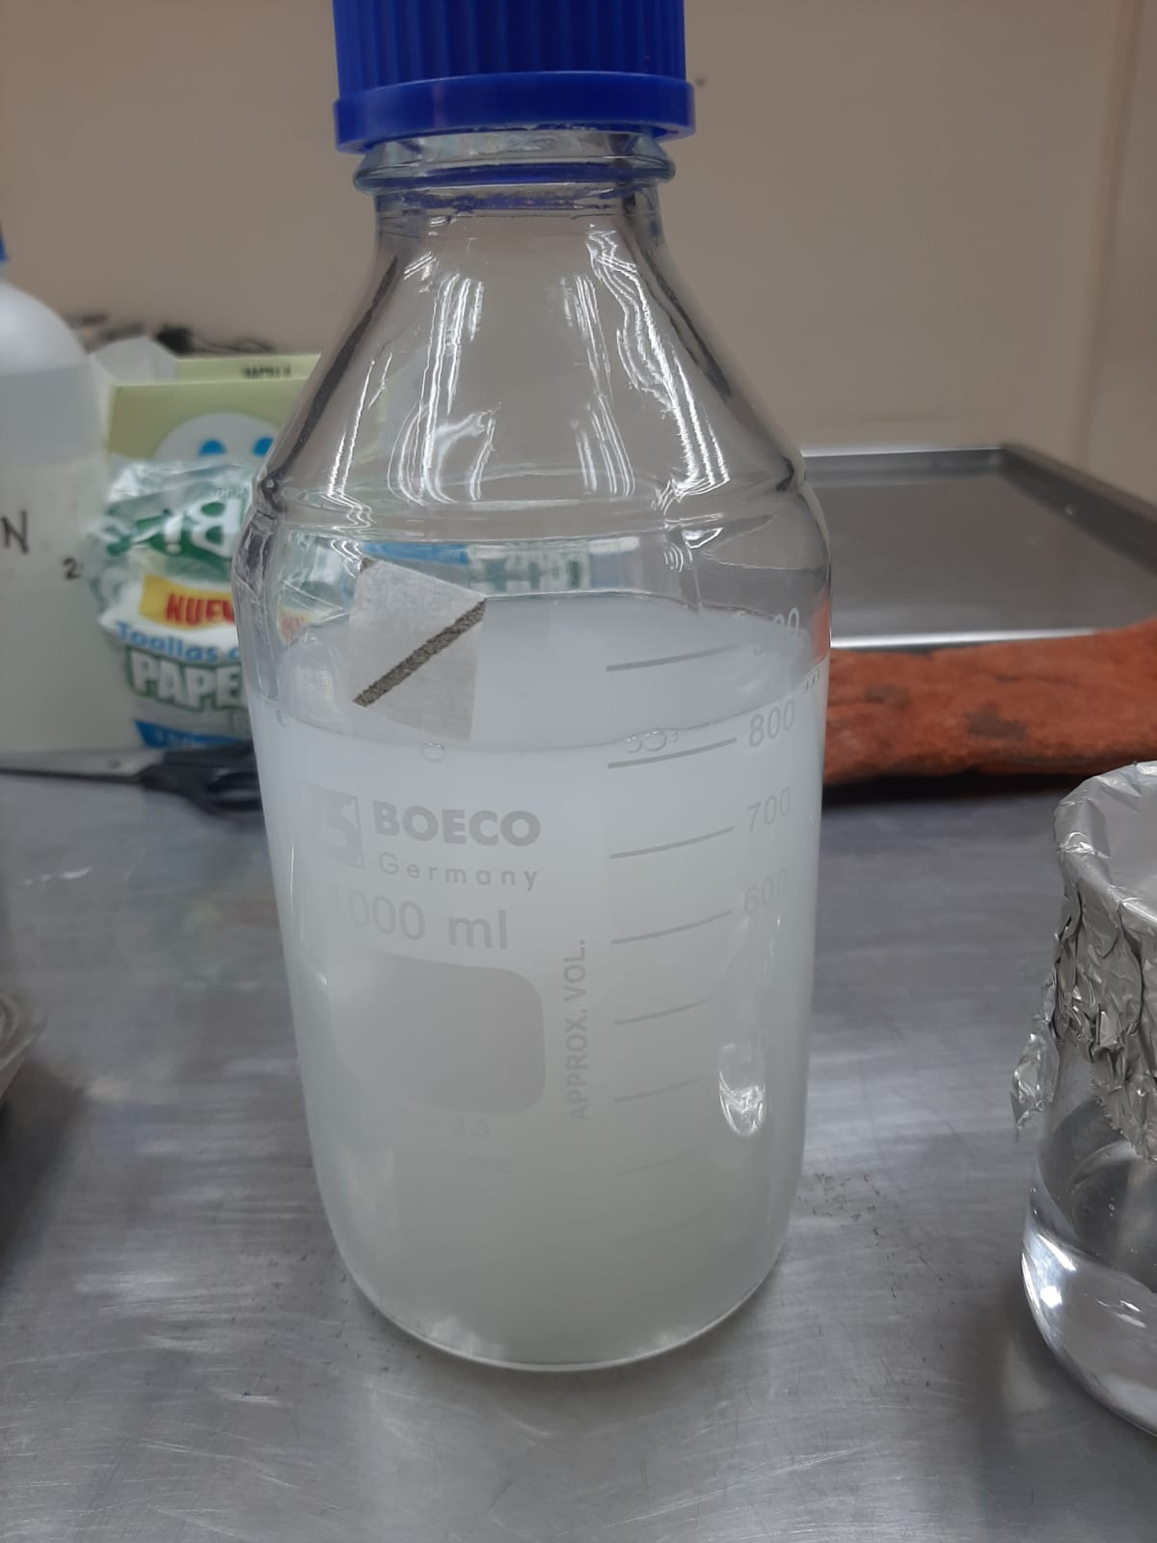
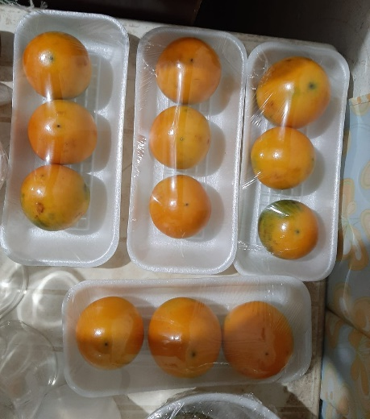
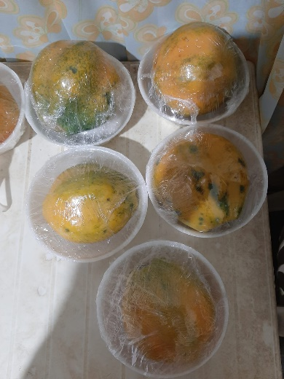
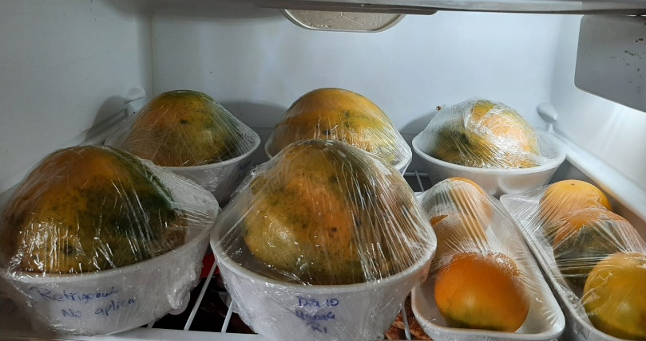
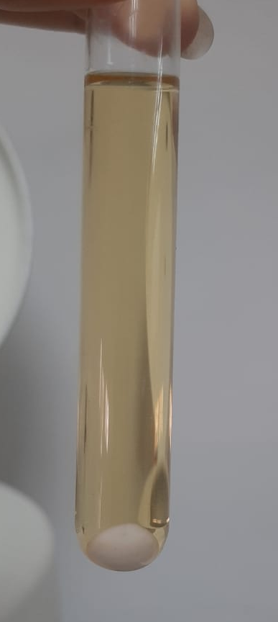
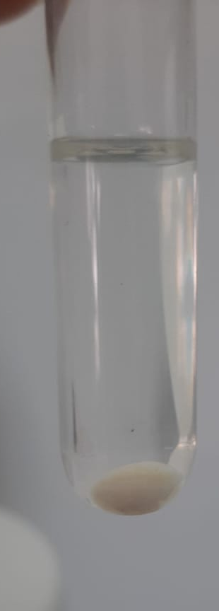
SOLUCIÓN BACTERIANA
BIOCONSERVACIÓN
Caldo MRS
24 horas a 37ºC
Desinfección de las frutas
Ácido cítrico 2%
Absorbancia a 600 nm
Centrifugación
Preparación
10¹⁰ UFC/ml
10000 rpm
15 min
Tampón de ácido cítrico-citrato de sodio (pH 3,8: 0,1M)
10 días
Refrigeración y sin refrigeración.

Slide 11
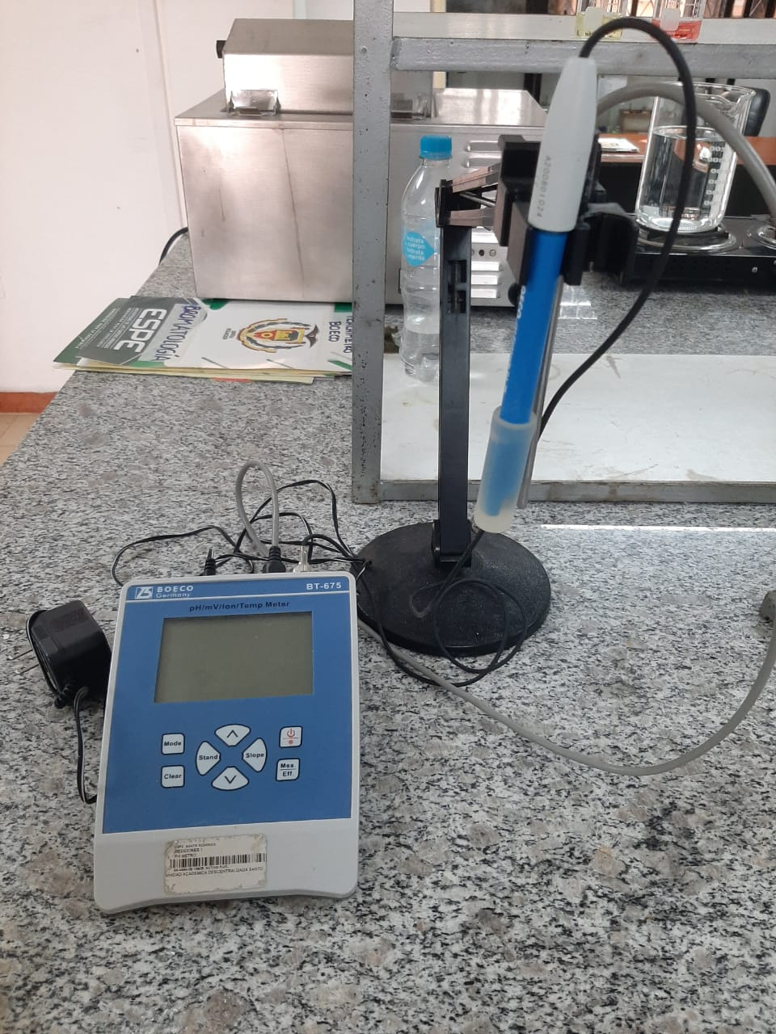
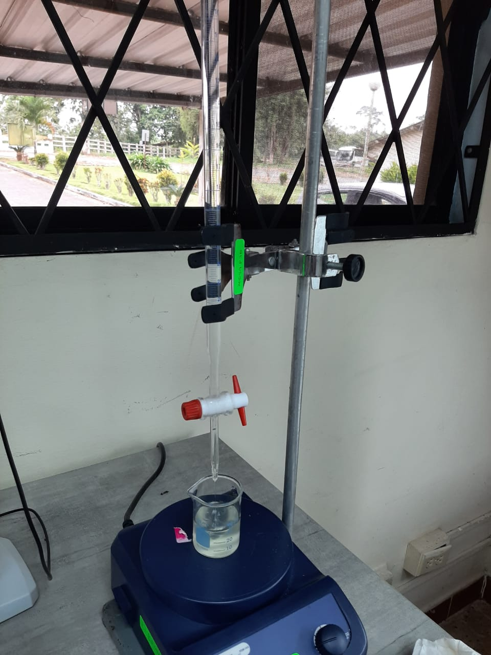
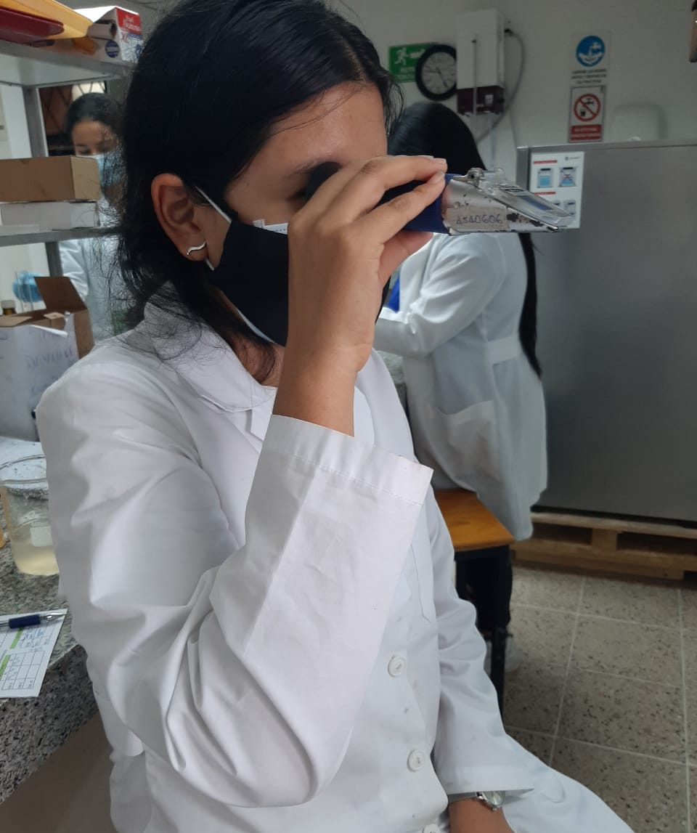
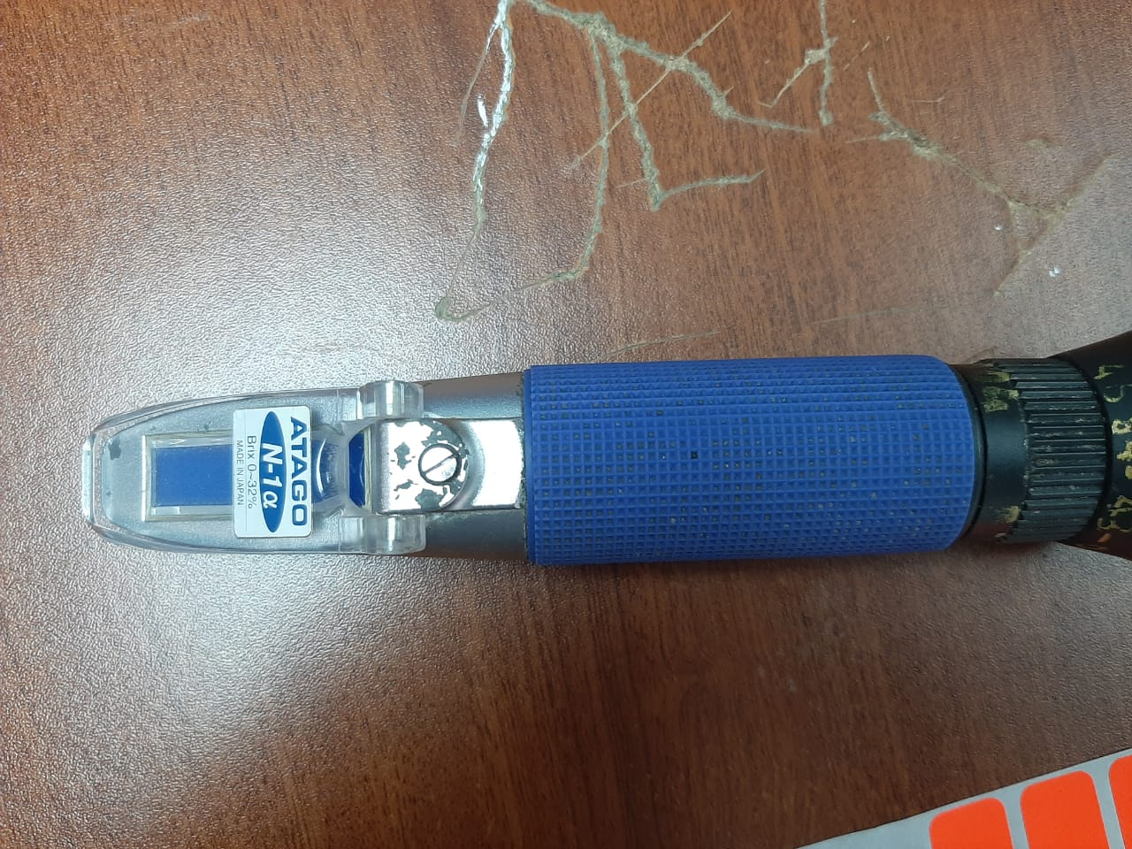
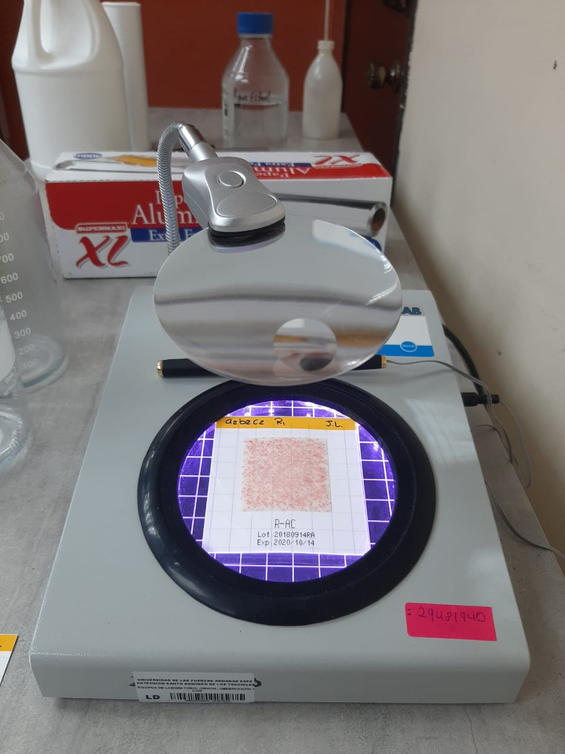

VARIABLES EVALUADAS
pH
Acidez titulable
Sólidos solubles
Norma INEN 389
Norma INEN 381
Refractómetro
Recuento de poblaciones microbianas
Pérdida de peso
Petrifilm
$$Pérdida de peso \left(\%\right)=\frac{Peso inicial−Peso final}{Peso final}∗100$$

Slide 12
RESULTADOS Y DISCUSIONES
CARACTERIZACIÓN FÍSICO-QUÍMICA DEL MUCILAGO DE CACAO
Nacional 3,7
CCN-51 3,87
(Vallejo et al., 2016)
Nacional 15°Brix
CCN-51 16°Brix
(Vallejo et al., 2016)
Parámetro analizado | Unidad | Puro |  | Fermentado
 |  | Nacional | CCN-51 | Nacional | CCN-51
pH |  | 3,69 | 3,59 | 4,05 | 4,03
Sólidos solubles | °Brix | 16,8 | 18 | 11,3 | 15
Acidez titulable | % | 1,14 | 1,31 | 1,86 | 1,16
Nacional 0,71%
CCN-51 0,91%
(Vallejo et al., 2016)
Consumo del ácido cítrico
(Gonzalez et al., 2019)
Producción de ácido acético
(Otárola, 2018)
Producción de ácido láctico y oxidación por bacterias acéticas
(Gonzalez et al., 2019)

Slide 13
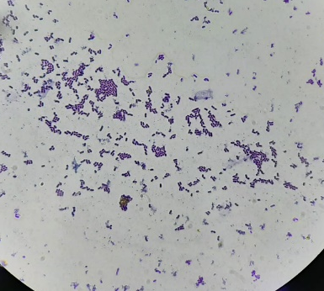
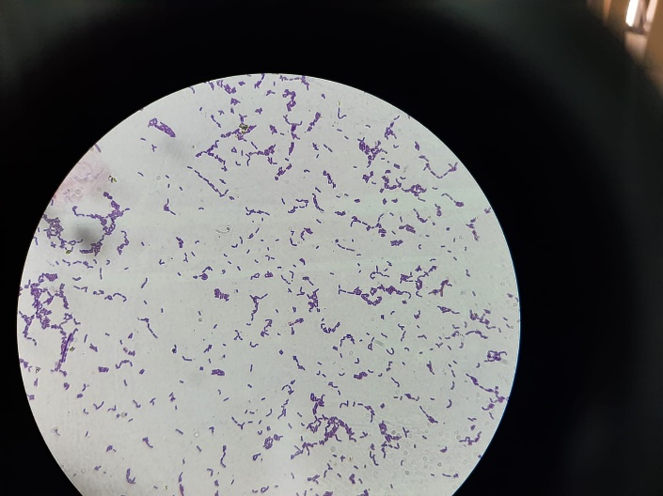
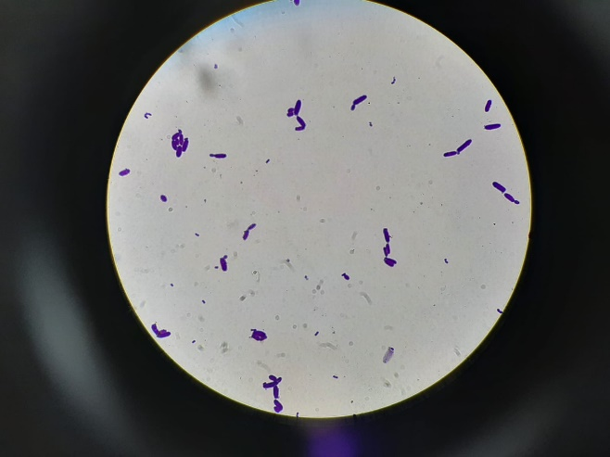
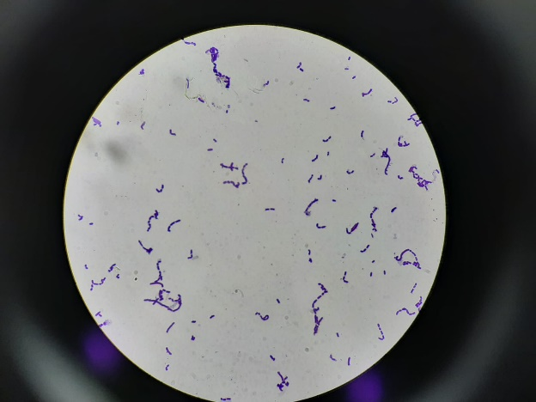
RESULTADOS Y DISCUSIONES
IDENTIFICACIÓN DE LAS BACTERIAS ACIDO LÁCTICAS
Gran positivo
Bacilo
Catalasa negativa
Árbol filogenético de secuencias 16S ARNr de las bacterias ácido lácticas
Pruebas microbiológicas
CC-51 (cepa 1)
CC-51 (cepa 2)
Nacional (cepa 1)
Nacional (cepa 2)
Gram positivos, catalasa negativa, bacilo en forma lineal, pares o cadenas cortas (Landete et al., 2010)

Slide 14
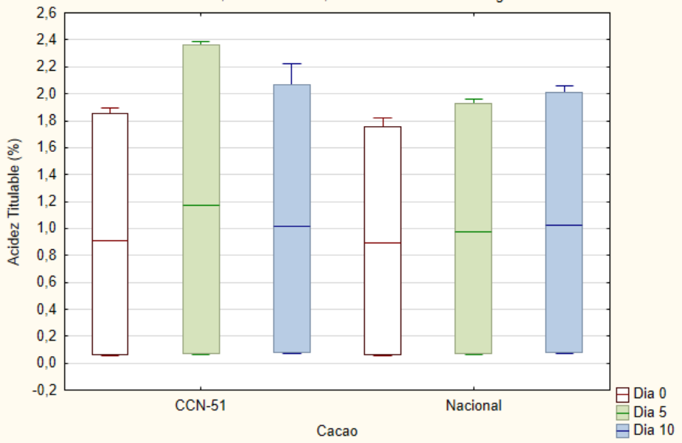
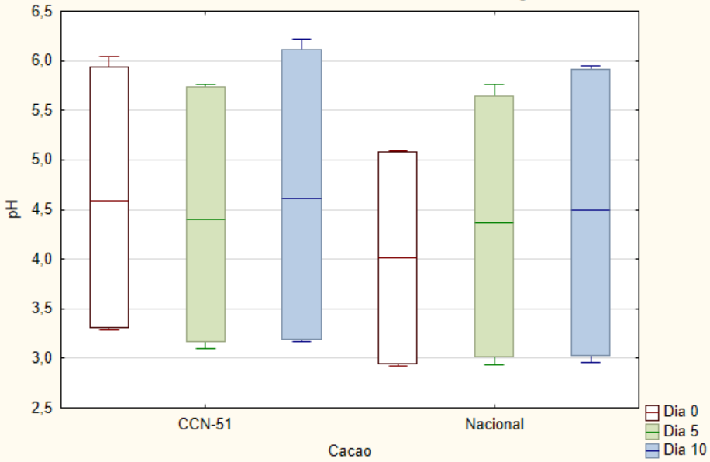
RESULTADOS Y DISCUSIONES
FACTOR A (Variedad de mucilago de cacao)
1,08^{B}
1,04^{A}
Las bacterias ácido lácticas aumentan el pH
(Gonzalez et al., 2019)
0,95^{B}
0,91^{A}
1,0^{A}
1,21^{B}
4,63^{B}
4,48^{A}
4,44^{B}
4,34^{A}
4,01^{A}
4,65^{B}
La acidez disminuye por el retraso de la degradación de los ácidos (Marín et al., 2019)

Slide 15


RESULTADOS Y DISCUSIONES
FACTOR A (Variedad de mucilago de cacao)
8,28^{B}
Descomposición de polisacáridos causan ablandamiento de los tejidos
(Marín et al., 2019).
8,08^{B}
8,08^{A}
7,68^{A}
6,98^{A}
7,08^{A}
1,74^{B}
2,97^{B}
1,11^{A}
2,24^{A}
Consumo de carbohidratos por los microrganismos
(Norberto et al., 2018)

Slide 16

RESULTADOS Y DISCUSIONES
FACTOR A (Variedad de mucilago de cacao)
1,39×10¹² (B)
Los Lactobacillus, tienen la capacidad de colonizar primero el fruto, con capacidad antagonista y establecerse
(Marín et al., 2019).
1,78×10¹⁰ (A)

Slide 17


RESULTADOS Y DISCUSIONES
FACTOR B (Frutas)
6,01^{B}
2,14^{B}
2,04^{B}
5,69^{B}
1,80^{B}
5,51^{B}
3,13^{A}
3,09^{A}
3,12^{A}
0,07^{A}
0,07^{A}
0,08^{A}
Naranjilla: 3,78% a 3,21%
González et al. (2014)
Papaya: 0,15% a 0,09%
(Torres et al.,2013)
Naranjilla: 2,89 a 2,94
González et al. (2014)
Papaya: 5,65 a 5,97
(Torres et al.,2013)

Slide 18


RESULTADOS Y DISCUSIONES
FACTOR B (Frutas)
9,55^{B}
9,05^{B}
8,16^{B}
6,82^{A}
6,72^{A}
2,12^{B}
1,43^{A}
5,90^{A}
0,72^{A}
3,78^{B}
Naranjilla: 6,57°Brix - 9,03°Brix
González et al. (2014)
Papaya: 6,64°Brix - 11,56°Brix
(Torres et al.,2013)
Dependen de las condiciones ambientales al aumentar la transpiración de la fruta
(Del Pilar et al., 2007)

Slide 19

RESULTADOS Y DISCUSIONES
FACTOR B (Frutas)
1,39×10¹² (B)
La población microbiana es determinada por su origen
(Fan & Song, 2008)
1,82×10¹⁰ (A)

Slide 20


RESULTADOS Y DISCUSIONES
FACTOR C (Temperatura)
1,10^{A}
1,10^{A}
1,10^{B}
1,02^{A}
0,94^{B}
0,92^{A}
4,34^{A}
4,53^{A}
4,44^{B}
4,60^{B}
4,32^{A}
4,32^{A}
Mientras aumenta la temperatura, también el contenido de ácido cítrico en el fruto
(Castellano et al., 2016)
Menor temperatura – menor pH por la ralentización de las reacciones enzimáticas
(Botía et al., 2008)

Slide 21


RESULTADOS Y DISCUSIONES
FACTOR C (Temperatura)
8,40^{B}
7,97^{A}
8,08^{B}
7,68^{A}
7,21^{B}
6,85^{A}
3,72^{B}
0,86^{A}
1,99^{B}
1,5^{A}
Mayor temperatura – mayor solidos solubles por la degradación de polisacáridos de las membranas celulares
(Castellano et al.,2016)
Mayor temperatura disminuye el contenido de agua en la fruta y su calidad
(Suárez et al., 2009)

Slide 22

RESULTADOS Y DISCUSIONES
FACTOR C (Temperatura)
1,03×10¹² (B)
Las bajas temperaturas reduce el crecimiento microbiano
(Suárez et al., 2009)
3,79×10¹¹(A)

Slide 23

RESULTADOS Y DISCUSIONES
INTERACCIÓN A*B*C
Factor A (Cacao) | Factor B (Fruta) | Factor C (Temperatura) | Acidez titulable | pH | Solidos solubles | Acidez titulable | pH | Solidos solubles | Pérdida de peso
 |  |  | Dia 0 |  |  | Día 5
CCN-51 | Naranjilla | Refrigeración | 1,89^{C} | 3,31^{B} | 5,67^{A} | 2,33^{C} | 3,12^{BC} | 6,33^{A} | 1,36^{A}
CCN-51 | Naranjilla | Sin refrigeración | 1,78^{B} | 3,33^{B} | 5,93^{AB} | 2,37^{C} | 3,22^{C} | 6,73^{AB} | 4,29^{B}
CCN-51 | Papaya | Refrigeración | 0,06^{A} | 5,97^{D} | 7,80^{C} | 0,06^{A} | 5,67^{D} | 8,60^{C} | 0,52^{A}
CCN-51 | Papaya | Sin refrigeración | 0,07^{A} | 5,91^{D} | 8,50E | 0,07^{A} | 5,75^{D} | 9,07^{CD} | 0,79^{A}
Nacional | Naranjilla | Refrigeración | 1,74^{B} | 2,95^{A} | 5,87^{AB} | 1,95^{B} | 2,95^{A} | 6,87^{AB} | 1,02^{A}
Nacional | Naranjilla | Sin refrigeración | 1,78^{B} | 2,95^{A} | 6,13^{B} | 1,90^{B} | 3,09^{B} | 6,93^{B} | 1,82^{A}
Nacional | Papaya | Refrigeración | 0,06^{A} | 5,08^{C} | 8,07^{CD} | 0,07^{A} | 5,64^{D} | 8,93^{C} | 0,53^{A}
Nacional | Papaya | Sin refrigeración | 0,07^{A} | 5,08^{C} | 8,27DE | 0,07^{A} | 5,71^{D} | 9,60^{D} | 1,05^{A}
Factor A (Cacao) | Factor B (Fruta) | Factor C (Temperatura) | Acidez titulable | pH | Solidos solubles | Pérdida de peso | Conteo bacteriano
Día 10
CCN-51 | Naranjilla | Refrigeración | 2,20^{D} | 3,21^{B} | 6,67^{A} | 2,70^{B} | 1,28×10¹⁰(A)
CCN-51 | Naranjilla | Sin refrigeración | 1,96^{B} | 3,19^{B} | 7,27^{B} | 6,36^{D} | 5,45×10¹⁰(A)
CCN-51 | Papaya | Refrigeración | 0,08^{A} | 6,05^{D} | 8,93^{C} | 0,83^{A} | 3,7×10⁹(A)
CCN-51 | Papaya | Sin refrigeración | 0,08^{A} | 6,17E | 9,47^{D} | 1,99^{AB} | 4,5×10⁸(A)
Nacional | Naranjilla | Refrigeración | 2,04^{C} | 2,97^{A} | 6,60^{A} | 1,72^{AB} | 1,5×10¹²(B)
Nacional | Naranjilla | Sin refrigeración | 1,98^{B} | 3,12^{B} | 6,73^{A} | 4,34^{C} | 4×10¹²(C)
Nacional | Papaya | Refrigeración | 0,08^{A} | 5,90^{C} | 9,67^{D} | 0,74^{A} | 2,1×10⁹(A)
Nacional | Papaya | Sin refrigeración | 0,08^{A} | 5,94^{C} | 10,13E | 2,19^{AB} | 6,665×10¹⁰(A)

Slide 24


RESULTADOS Y DISCUSIONES
INTERACCIÓN A*B*C

Slide 25

RESULTADOS Y DISCUSIONES
INTERACCIÓN A*B*C
1. Acidez del día 0 : 82,02%
2. Acidez del día 5 : 10,43%
3. Acidez del día 10 : 6,08%
Entre los principales factores que influyen en la conservación de alimentos es la acidez y pH, porque intervienen en el crecimiento de los microorganismos
(Rushing, 2010) y (Cervantes et al., 2017)

Slide 26
CONCLUSIONES
VARIEDAD DE MUCILAGO DE CACAO
Variedad Nacional
Variedad CCN-51
FRUTAS
Naranjilla
Pérdida de peso
acidez 2,04%
pH 3,12
solidos solubles 6,82°Brix
población bacteriana 1,39×10¹²UFC/ml
pH 4,48
pérdida de peso 2,24%
población bacteriana 1,39×10¹²UFC/ml
FACTOR A
FACTOR B
acidez 1,08%
sólidos solubles 8,08°Brix
naranjilla 3,78%
papaya 1,43%
Refrigeración
Sin refrigeración
TEMPERATURA
CCN-51+Naranjilla+Refrigeración
Nacional+Naranjilla+Refrigeración
acidez 1,10%
pH 4,53
sólidos solubles 7,97°Brix
pérdida de peso 1,5%
Población bacteriana 3,79×10¹¹ UFC/ml
        acidez 2,20%
        pH 3,21
        sólidos solubles 6,67°Brix
FACTOR C
INTERACCIÓN
A*B*C
pH 2,97
sólidos solubles 6,60°Brix
Pérdida de peso
Conteo bacteriano
> población bacteriana 1,0304× 10¹² UFC/ml
<0,74% Nacional+Papaya+Refrigeración
>4× 10¹² UFC/m Nacional+Naranjilla+Sin refrigeración

Slide 27


RECOMENDACIONES
Utilizar las bacterias acido lácticas provenientes del mucilago de cacao Nacional, como bioconservante al influir mejor en las características físico-química y microbiológicas de las frutas.
Con respecto al análisis físico químico de la fruta, se recomienda bioconservar la naranjilla al tener mejor resultados en comparación a la papaya.
Se recomienda la bioconservación de las frutas en refrigeración para extender su vida útil, debido a que influye menos en sus propiedades físico-químicas y el crecimiento de poblaciones microbianas.
Se recomienda a futuras investigaciones bioconservar distintas variedades de frutas de una misma especie y aumentar el tiempo de bioconservación para estimar la vida útil de la fruta.

Slide 28
GRACIAS POR SU ATENCIÓN

